Slide 1



Slide 2
Ca Nhập Lễ
NGÀY XUÂN CẦU NGUYỆN
Hoài Đức

Slide 3
Đk: Chúa ôi! Nay ngày xuân, hồn con say sưa trong sắc hương. Thoáng muôn cung ca đàn, nhịp lừng vang hoà với thiều quang. Dâng trái tim trung trinh, chúng con mừng Danh Thánh…

Slide 4
… Xin Chúa khoan nhân, ban xuống muôn ân cho chúng con một năm thắm tươi. Xin Chúa khoan nhân ban xuống muôn ân cho chúng con một năm sáng ngời.

Slide 5
Tk1: Lòng con thiết tha muôn vàn: Xin cho sống trên trần gian đầy dư phúc ân hồn xác, nhất tâm phụng thờ Chúa xuân.

Slide 6
Đk: Chúa ôi! Nay ngày xuân, hồn con say sưa trong sắc hương. Thoáng muôn cung ca đàn, nhịp lừng vang hoà với thiều quang. Dâng trái tim trung trinh, chúng con mừng Danh Thánh…

Slide 7
… Xin Chúa khoan nhân, ban xuống muôn ân cho chúng con một năm thắm tươi. Xin Chúa khoan nhân ban xuống muôn ân cho chúng con một năm sáng ngời.

Slide 8
Tk2: Lòng con thiết tha muôn vàn: Trông mong Chúa ban hồng ân mẹ cha quyến thân bằng hữu, sống lâu xác hồn hỉ hoan.

Slide 9
Đk: Chúa ôi! Nay ngày xuân, hồn con say sưa trong sắc hương. Thoáng muôn cung ca đàn, nhịp lừng vang hoà với thiều quang. Dâng trái tim trung trinh, chúng con mừng Danh Thánh…

Slide 10
… Xin Chúa khoan nhân, ban xuống muôn ân cho chúng con một năm thắm tươi. Xin Chúa khoan nhân ban xuống muôn ân cho chúng con một năm sáng ngời.

Slide 11
Tk3: Lòng con thiết tha muôn vàn: Xin cho nước non Việt Nam toàn dân nhất tâm đoàn kết, sống vui trên nền Phúc âm.

Slide 12
Đk: Chúa ôi! Nay ngày xuân, hồn con say sưa trong sắc hương. Thoáng muôn cung ca đàn, nhịp lừng vang hoà với thiều quang. Dâng trái tim trung trinh, chúng con mừng Danh Thánh…

Slide 13
… Xin Chúa khoan nhân, ban xuống muôn ân cho chúng con một năm thắm tươi. Xin Chúa khoan nhân ban xuống muôn ân cho chúng con một năm sáng ngời.

Slide 15
KINH VINH DANH
Ca Lên Đi 2

Slide 16
Chủ tế: Vinh danh Thiên Chúa trên các tầng trời. Và bình an dưới thế, bình an dưới thế cho người thiện tâm.

Slide 17
Chúng con ca ngợi Chúa. Chúng con chúc tụng Chúa. Chúng con thờ lạy Chúa. Chúng con tôn vinh Chúa. Chúng con cảm tạ Chúa vì vinh quang cao cả Chúa.

Slide 18
Lạy Chúa là Thiên Chúa, là Vua trên trời, là Chúa Cha toàn năng. Lạy Con Một Thiên Chúa, Chúa Giê-su Ki-tô.

Slide 19
Lạy Chúa là Thiên Chúa, là Chiên Thiên Chúa, là Con Đức Chúa Cha. Chúa xoá tội trần gian, xin thương, xin thương, xin thương xót chúng con.

Slide 20
Chúa xoá tội trần gian, xin nhận lời chúng con cầu khẩn. Chúa ngự bên hữu Đức Chúa Cha, xin thương, xin thương, xin thương xót chúng con.

Slide 21
Vì lạy Chúa Giê-su Ki-tô, chỉ có Chúa là Đấng Thánh, chỉ có Chúa là Chúa, chỉ có Chúa là Đấng Tối Cao, cùng Đức Chúa Thánh Thần trong vinh quang Đức Chúa Cha. A-men. A-men.

Slide 23


Slide 24
Thánh Vịnh 120
Kim Long
(4 câu)

Slide 25
Đk: Ơn phù trợ tôi đến từ Thiên Chúa, Đấng dựng nên cả đất trời.

Slide 26
Tk1: Ngước mắt nhìn lên rặng núi, ơn phù trợ tôi đến từ nơi nao? Ơn phù trợ tôi đến từ Thiên Chúa, Đấng dựng nên cả đất trời.

Slide 27
Đk: Ơn phù trợ tôi đến từ Thiên Chúa, Đấng dựng nên cả đất trời.

Slide 28
Tk2: Chúa giữ bạn không trật bước, xin Ngài đừng quên, thiếp ngủ khi nao. Tay Ngài chở che Is-ra-el đó, nỡ nào lại ngủ thiếp được.

Slide 29
Đk: Ơn phù trợ tôi đến từ Thiên Chúa, Đấng dựng nên cả đất trời.

Slide 30
Tk3: Chính Chúa chở che bạn đó, vẫn ở kề bên giữ gìn bạn liên. Ban ngày vầng ô chẳng hề gây biến, tối về trăng chẳng tác hại.

Slide 31
Đk: Ơn phù trợ tôi đến từ Thiên Chúa, Đấng dựng nên cả đất trời.

Slide 32
Tk4: Chúa giúp vượt bao hiểm yếu, sinh mạng bạn luôn mãi được an khang, khi bạn vào ra, lúc bạn lui tới, lúc này đây và mãn đại.

Slide 33
Đk: Ơn phù trợ tôi đến từ Thiên Chúa, Đấng dựng nên cả đất trời.

Slide 34


Slide 35
Phúc thay kẻ lắng nghe và tuân giữ lời Thiên Chúa.
Alleluia-alleluia:
Alleluia…

Slide 36
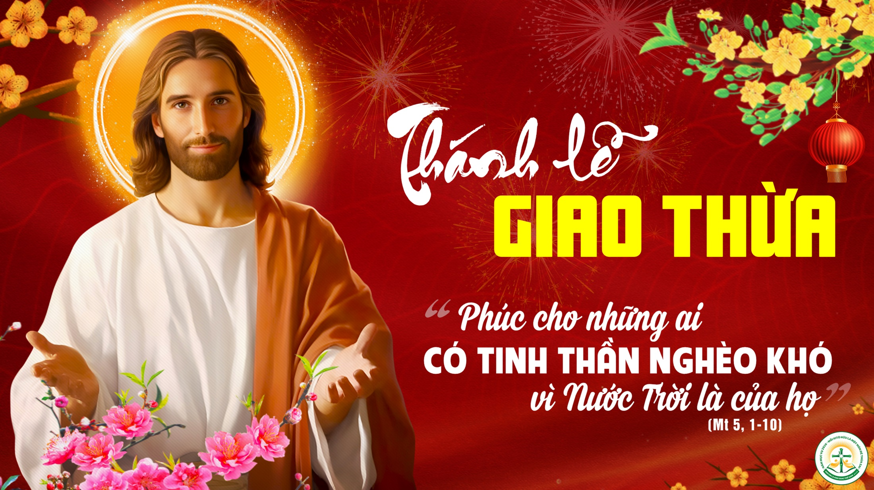

Slide 37
KINH TIN KÍNH

Slide 38
Tôi tin kính một Thiên Chúa là Cha toàn năng, Đấng tạo thành trời đất, muôn vật hữu hình và vô hình.

Slide 39
Tôi tin kính một Chúa Giêsu Kitô, Con Một Thiên Chúa, sinh bởi Đức Chúa Cha từ trước muôn đời.

Slide 40
Người là Thiên Chúa bởi Thiên Chúa, Ánh Sáng bởi Ánh Sáng, Thiên Chúa thật bởi Thiên Chúa thật,

Slide 41
được sinh ra mà không phải được tạo thành, đồng bản thể với Đức Chúa Cha, nhờ Người mà muôn vật được tạo thành.

Slide 42
Vì loài người chúng ta và để cứu độ chúng ta, Người đã từ trời xuống thế.

Slide 43
Bởi phép Đức Chúa Thánh Thần, Người đã nhập thể trong lòng Trinh Nữ Maria, và đã làm người.

Slide 44
Người chịu đóng đinh vào thập giá vì chúng ta, thời quan Phongxiô Philatô. Người chịu khổ hình và mai táng, ngày thứ ba Người sống lại như lời Thánh Kinh.

Slide 45
Người lên trời, ngự bên hữu Đức Chúa Cha, và Người sẽ lại đến trong vinh quang để phán xét kẻ sống và kẻ chết, Nước Người sẽ không bao giờ cùng.

Slide 46
Tôi tin kính Đức Chúa Thánh Thần là Thiên Chúa và là Đấng ban sự sống, Người bởi Đức Chúa Cha và Đức Chúa Con mà ra,

Slide 47
Người được phụng thờ và tôn vinh cùng với Đức Chúa Cha và Đức Chúa Con. Người đã dùng các tiên tri mà phán dạy.

Slide 48
Tôi tin Hội Thánh duy nhất thánh thiện công giáo và tông truyền.

Slide 49
Tôi tuyên xưng có một Phép Rửa để tha tội. Tôi trông đợi kẻ chết sống lại và sự sống đời sau. Amen.

Slide 50


Slide 51
Ca Dâng Lễ
CỦA LỄ
THẮM TÌNH QUÊ HƯƠNG
Jos. Trần Anh Vũ

Slide 52
Tk1: Đây rượu nho bánh miến khiết tinh con dâng về Ngài. Xưa vì yêu nhân thế Chúa chịu chết nên của lễ dâng. Trong nắng chiều Cal-vê bừng sáng lên tình Chúa yêu thương nhân trần.

Slide 53
Đk: Dâng đoàn con dâng tiến này của lễ thắm tình quê hương. Nhọc nhằn từ mờ sương với nhiều khổ gánh trên đường. Xin Cha thương nhận, và ban xuống cho quê hương: Người người yêu thương, trần thế hóa nên thiên đường.

Slide 54
Tk2: Xin được như ánh nến sáng soi xua tan lạnh đông. Soi vào lòng băng giá, phá hờn căm, nghi kị, ghét ghen. Xin mãi được tiêu hao, để sáng lên lòng mến yêu không lụi tàn.

Slide 55
Đk: Dâng đoàn con dâng tiến này của lễ thắm tình quê hương. Nhọc nhằn từ mờ sương với nhiều khổ gánh trên đường. Xin Cha thương nhận, và ban xuống cho quê hương: Người người yêu thương, trần thế hóa nên thiên đường.

Slide 56
Tk3: Dâng trầm hương thơm ngát ngút bay đến nơi cực linh. Như lời con nguyện xin Chúa hãy đoái thương nhìn thế gian, trong vũng lụy miên man. Nguyện tái sinh, đổi mới tâm can muôn lòng.

Slide 57
Đk: Dâng đoàn con dâng tiến này của lễ thắm tình quê hương. Nhọc nhằn từ mờ sương với nhiều khổ gánh trên đường. Xin Cha thương nhận, và ban xuống cho quê hương: Người người yêu thương, trần thế hóa nên thiên đường.

Slide 58
Tk4: Dâng về Cha nhân ái sắc hoa xinh tươi rực hồng. Vui đùa trong nắng ấm, dưới trời xanh tay Ngài quan phòng. Dâng tấm lòng trung trinh, tựa sắc hoa vờn gió lung linh nương đồng.

Slide 59
Đk: Dâng đoàn con dâng tiến này của lễ thắm tình quê hương. Nhọc nhằn từ mờ sương với nhiều khổ gánh trên đường. Xin Cha thương nhận, và ban xuống cho quê hương: Người người yêu thương, trần thế hóa nên thiên đường.

Slide 60
Tk5: Dâng này đây trái chín ngát thơm hái nơi đồng xa. Bao ngày qua vun tưới, gieo hạt nơi đất lành tốt tươi. Trong đất hạt tan đi, để trổ sinh sinh mầm sống mới bao ân tình.

Slide 61
Đk: Dâng đoàn con dâng tiến này của lễ thắm tình quê hương. Nhọc nhằn từ mờ sương với nhiều khổ gánh trên đường. Xin Cha thương nhận, và ban xuống cho quê hương: Người người yêu thương, trần thế hóa nên thiên đường.

Slide 64
Ca Hiệp Lễ
TẠ ƠN CHÚA XUÂN
Giang Tâm

Slide 65
Tk1: Nhánh mai trong vườn vàng thơm xinh đẹp trong nắng tươi, báo tin mùa xuân nay đang trở về bên đời. Nhà nhà yên vui ấm tình thân, đoàn viên bên nhau đón xuân sang, muôn lời tạ ơn đoàn con hợp tiếng ngợi ca.

Slide 66
Đk: Tạ ơn Cha! Ngàn muôn muôn tiếng tạ ơn Cha là Chúa xuân muôn đời thắm tươi chan chứa niềm vui. Tạ ơn Cha! Ngàn muôn muôn đời tạ ơn Cha đã tặng ban cho đời mùa xuân, mở lòng con khát mong mùa xuân thiên thu.

Slide 67
Tk2: Gió mang xuân về thời gian đất trời đang đổi thay, sức sống hòa chan, cây đang trổ lộc xanh màu. Rộn ràng muôn nơi tiếng cười vui, dù bao lo lắng vẫn đầy vơi, cả cuộc đời con ở trong tay Chúa mà thôi.

Slide 68
Đk: Tạ ơn Cha! Ngàn muôn muôn tiếng tạ ơn Cha là Chúa xuân muôn đời thắm tươi chan chứa niềm vui. Tạ ơn Cha! Ngàn muôn muôn đời tạ ơn Cha đã tặng ban cho đời mùa xuân, mở lòng con khát mong mùa xuân thiên thu.

Slide 69
Tk3: Biết bao cảnh đời lầm than lao nhọc trong bể dâu khát khao niềm vui, mong thôi khổ sầu cơ cầu. Dù còn đây đó những nhọc lao tìm nhau thương nâng đỡ dâng trào mong đẹp lòng Cha, đoàn con tình mến sẻ chia.

Slide 70
Đk: Tạ ơn Cha! Ngàn muôn muôn tiếng tạ ơn Cha là Chúa xuân muôn đời thắm tươi chan chứa niềm vui. Tạ ơn Cha! Ngàn muôn muôn đời tạ ơn Cha đã tặng ban cho đời mùa xuân, mở lòng con khát mong mùa xuân thiên thu

Slide 71
Tk4: Khóe môi ai cười gởi trao an bình trong mến thương xóa đi buồn đau, chim xanh hót vang nẻo đường. Hòa bình xây đắp Chúa dạy con mọi ngày không ngơi để trần gian nên trời đất mới tình thương sáng ngàn nơi.

Slide 72
Đk: Tạ ơn Cha! Ngàn muôn muôn tiếng tạ ơn Cha là Chúa xuân muôn đời thắm tươi chan chứa niềm vui. Tạ ơn Cha! Ngàn muôn muôn đời tạ ơn Cha đã tặng ban cho đời mùa xuân, mở lòng con khát mong mùa xuân thiên thu

Slide 73
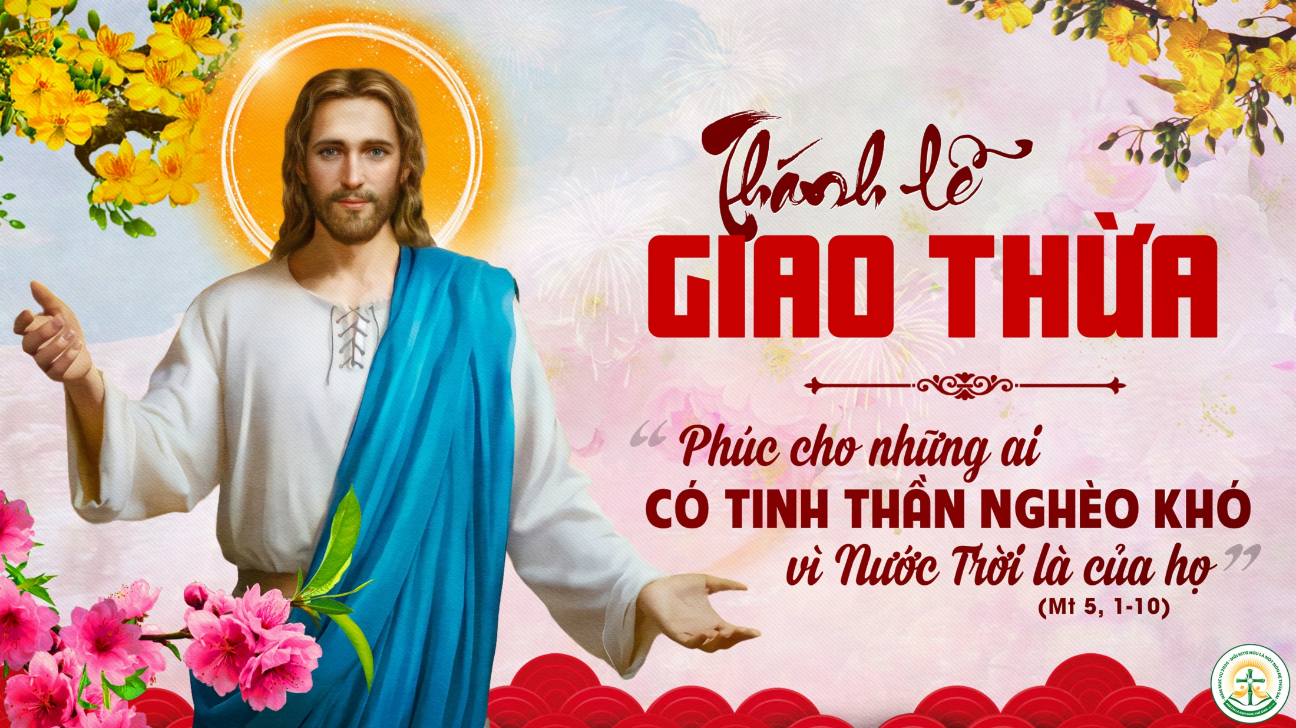

Slide 74
Ca Kết Lễ
HOAN CA MÙA XUÂN
Phương Trân Mỹ Huyền

Slide 75
Đk: Xuân về lòng nguyện Chúa Xuân đổ tràn phúc ân vào lòng chúng nhân còn nhiều vương vấn. Xuân về người người chúc nhau cuộc đời bớt đau sự lành đến mau hưởng quê đời sau.

Slide 76
Tk1: Mùa xuân đang xuống trên quê hương muôn người vui mừng. Vì xuân đem đến bao yên vui cho người sầu khổ. Lạy Chúa con hát lên câu ca, ca tụng Chúa Trời. Tình Cha như ánh xuân yêu đương ấp ủ đời con.

Slide 77
Đk: Xuân về lòng nguyện Chúa Xuân đổ tràn phúc ân vào lòng chúng nhân còn nhiều vương vấn. Xuân về người người chúc nhau cuộc đời bớt đau sự lành đến mau hưởng quê đời sau.

Slide 78
Tk2: Mùa xuân đang đến trong tim con sau một năm dài. Mùa xuân đem đến trong tim con khát vọng hạnh phúc. Lạy Cha con muốn ca vang lên chúc tụng xuân thắm nồng. Lạy Cha con muốn xin Cha ban thứ xuân bền lâu.

Slide 79
Đk: Xuân về lòng nguyện Chúa Xuân đổ tràn phúc ân vào lòng chúng nhân còn nhiều vương vấn. Xuân về người người chúc nhau cuộc đời bớt đau sự lành đến mau hưởng quê đời sau.

